Slide 1

Realmente es maravillosa la manera en que esto funciona.
Aún si tu no eres religioso, deberias leer esto.

Slide 2

P: ¿Cuál es el capítulo más corto en la Biblia?
R: Salmo 117

Slide 3
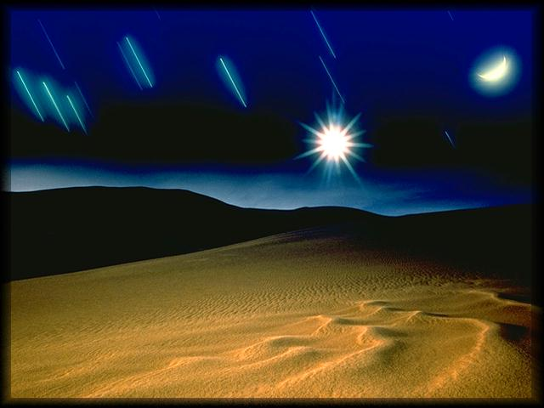
P: ¿Cuál es el capítulo más largo en la Biblia?
R: Salmo 119

Slide 4

P:¿Que capítulo se encuentra en el centro de la Biblia?
R: Salmo 118

Slide 5
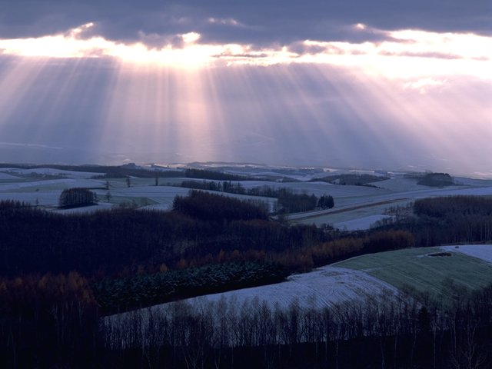
Realidad: Hay 594 capítulos antes del Salmo 118
Realidad : Hay 594 capítulos después del Salmo 118
Suma estos números y obtendrás 1188.
P: ¿Que versículo se encuentra en el centro de la Biblia?
R: Salmo 118:8

Slide 6

Dice este versículo algo verdaderamente significativo acerca
de la voluntad de Dios en nuestras vidas.
La próxima vez que alguien diga que le gustaría
encontrar la perfecta voluntad de Dios para su vida
y que quisiera estar en el centro de Su Voluntad,
solamente envíalo al centro de Su Palabra.

Slide 7

Salmo 118:8
“Más vale refugiarse en el Señor
Que confiar en los poderosos."
¿No es extraño cómo esto funciona? ó ¿ está Dios en el centro de esto?
¿Antes de enviar esto, deseo hacer una oración por ti?. ¿Tienes un minuto?
¿60 segundos para Dios?
Todo lo que tienes que hacer es simplemente una pequeña oración
por la persona que te envió esto.

Slide 8

“Padre nuestro bendice a mi amigo/a en lo que sea
que tu sabes que el/ella están necesitando hoy!
Y que pueda su vida estar llena de Paz,
Prósperidad y Fortaleza tanto como el/ella deseen
tener una relacion más cercana contigo.
Amén"

Slide 9
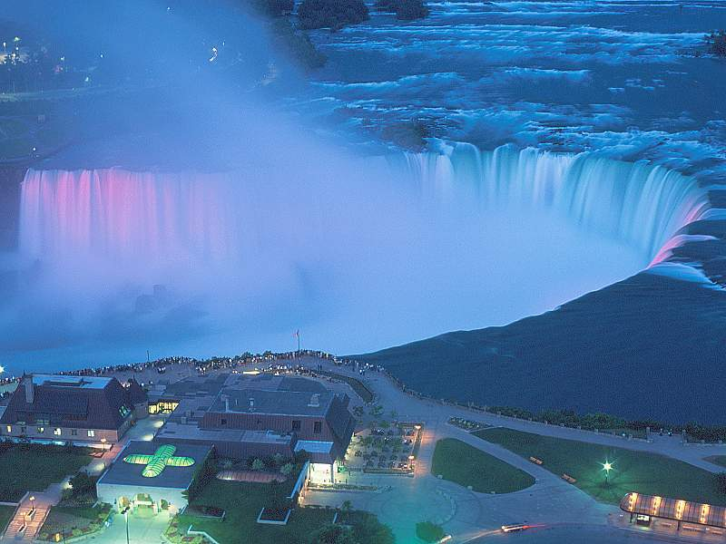
Envía esto a otras 10 personas. En unas horas 10 personas habrán orado por ti,
y harás que una multitud de personas oren por otras.
Entonces sientate y observa el Poder de Dios
trabajar en tu vida,
Haciendo las cosas que tu sabes que Él ama.

Slide 10

Cuando las cosas van mal siempre recuerda...
La fe no te mantiene alejado de los problemas,
Si no a través de ellos!!
“Cuando desistes del deseo de controlar tu futuro,
entonces alcanzas la felicidad."

Slide 11

Que Dios te bendiga

